Slide 1
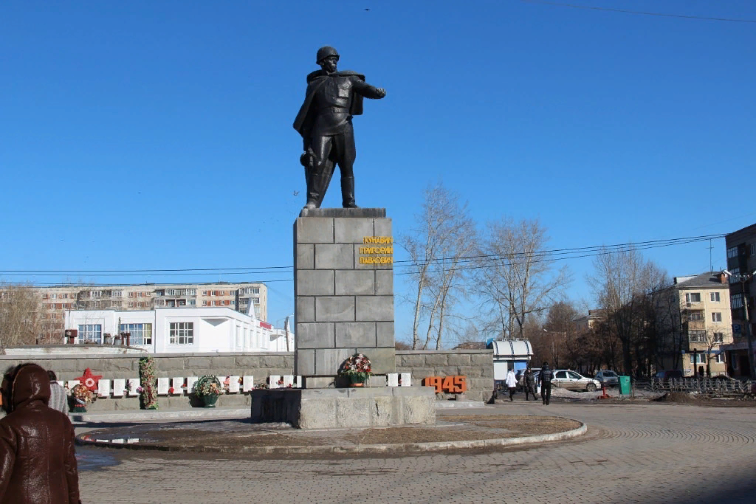
герои города
Каменск - уральский

Slide 2
Шесть каменцев – герои Советского Союза.
Чергин Виктор Степанович,
Кадочников Иван Петрович,
Мещерягин Михаил Николаевич, Абрамов Илья Васильевич,
Ячменёв Григорий Егорович,
Кунавин Григорий Павлович.

Slide 3
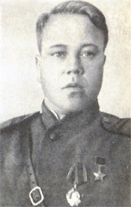
Абрамов Илья Васильевич
Герой Советского Союза
Абрамов Илья Васильевич – сапёр 180-го отдельного сапёрного батальона 167-й стрелковой Сумско-Киевской дважды Краснознамённой дивизии 38-й армии 1-го Украинского фронта, ефрейтор.

Slide 4
Родился 26 июля 1922 года в деревне Каменка Черемховского сельсовета Каменского района Свердловской области в семье крестьянина.
В 1942 году окончил школу ФЗУ в городе Асбесте, получив специальность слесаря-ремонтника. Работал в городе Каменск-Уральский Свердловской области.
В Красной Армии с 1942 года. Прибыл на фронт в состав 167-й стрелковой дивизии 60-й армии. В июле – августе 1942 года участвовал в многочисленных ожесточённых боях на северных окраинах города Воронежа.

Slide 5
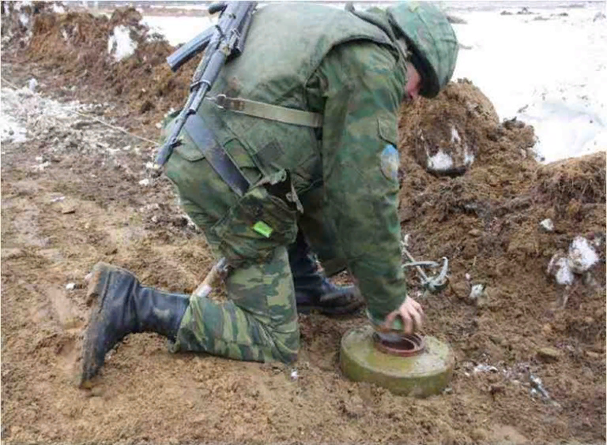
Ефрейтор Абрамов в сентябре 1942 года участвовал в боях тактического плана за овладение Верейскими высотами и посёлком Большая Верейка.
Именно с Верейских высот в январе 1943 года началось наступление 38-й армии. В ходе наступления в составе своего подразделения ефрейтор Абрамов к 30 января с боями дошёл до станции Касторная Курской области, восточнее которой оказалась в окружении большая группировка фашистских войск.
Сапёр Абрамов в ходе этого наступления обезвредил до 100 мин различного назначения.

Slide 6
Ефрейтор Абрамов особо отличился при освобождении города Киева. В начале ноября 1943 года с Лютежского плацдарма началось наступление войск 1-го Украинского фронта на столицу Украины город Киев.
5 ноября 1943 года наступающие подразделения натолкнулись на густые минные поля, поставленные фашистами. Абрамов в составе группы минёров проделал 2 очень длинных прохода в минном поле, по которым стрелковые и танковые подразделения преодолели первую полосу инженерных укреплений противника. Но на пути неожиданно возник глубокий противотанковый ров с почти отвесными скатами. Ефрейтор Абрамов не растерялся, несколькими взрывами подорвал крутости противотанкового рва, и с другими сапёрами быстро соорудил достаточно пологие земляные пандусы с обеих сторон рва, обеспечив продвижение танков и пехоты.
В бою за Киев 6 ноября 1943 года Абрамов был тяжело ранен и надолго попал в госпиталь.

Slide 7
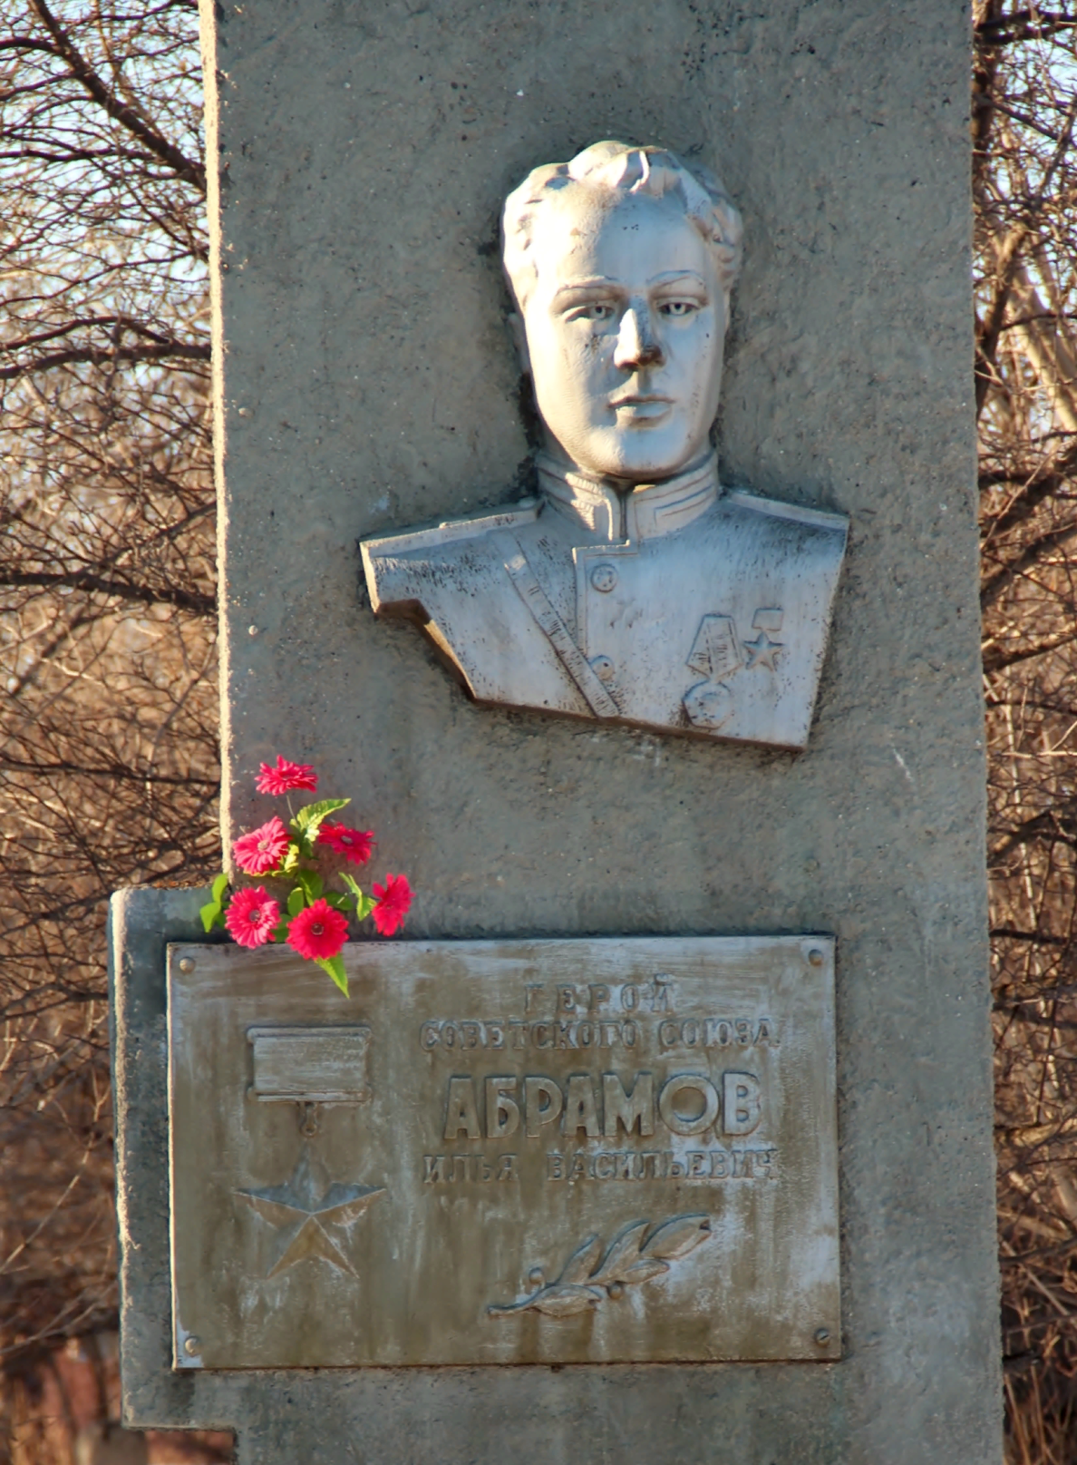
Указом Президиума Верховного Совета СССР от 10 января 1944 года за образцовое выполнение боевых заданий командования на фронте борьбы с немецко-фашистскими захватчиками и проявленные при этом отвагу и геройство ефрейтору Абрамову Илье Васильевичу присвоено звание Героя Советского Союза с вручением ордена Ленина и медали «Золотая Звезда»
(№ 4092).

Slide 8
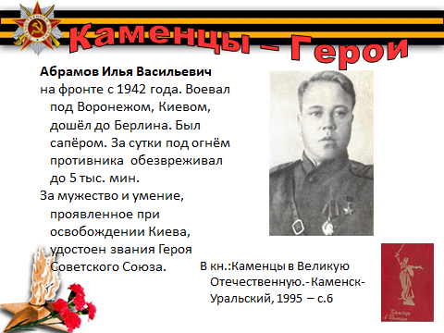

Slide 9
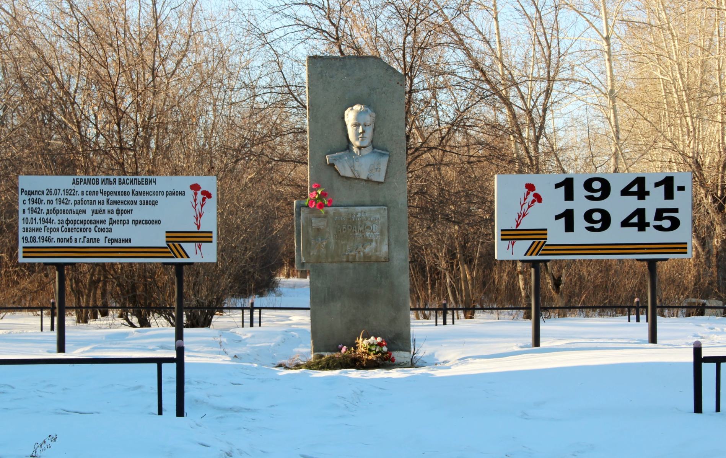
Памятник И.В.Абрамову в городе Каменск-Уральский
Улица Абрамова

Slide 10
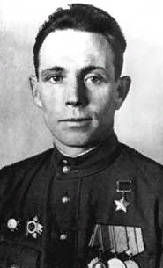
Кадочников Иван Петрович
Герой Советского Союза
Кадочников Иван Петрович
- сапер 86-го гвардейского
отдельного саперного
батальона (77-я гвардейская
стрелковая дивизия,
61-я армия,
Центральный фронт)
гвардии ефрейтор.

Slide 11
Родился 19 июля 1911 года в деревне Ведерники Пермского края в семье крестьянина. Работал электросварщиком в тресте «Уралалюминстрой» в городе Каменск-Уральский Свердловской области.
В июне 1941 года был призван в Красную Армию. В боях Великой Отечественной войны с января 1943 года. Участвовал в сражении на Курской дуге, в боях за освобождение Украины. Особо отличился сапер 86-го гвардейского отдельного саперного батальона гвардии ефрейтор Кадочников при форсировании реки Днепр.

Slide 12
23–25 сентября 1943 года на подступах к Днепру в районе села Неданчичи до подхода пехоты к реке гвардии ефрейтор Кадочников с группой бойцов разведал местность и подготовил несколько лодок и плотов, что позволило своевременно переправить личный состав и технику передовых подразделений.
С начала форсирования водной преграды под огнем противника перевез на плотах первую группу бойцов. Затем в течение суток, без отдыха работал на плотах и паромах в качестве сопровождающего гребца, обеспечивая переправу.

Slide 13
Указом Президиума Верховного Совета СССР от 15 января 1944 года за образцовое выполнение боевых заданий командования на фронте борьбы с немецко-фашистскими захватчиками и проявленные при этом мужество и героизм гвардии ефрейтору Кадочникову Ивану Петровичу присвоено звание Героя Советского Союза с вручением ордена Ленина и медали «Золотая Звезда» (№ 2944).

Slide 14
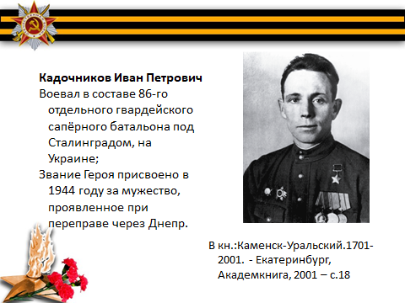

Slide 15
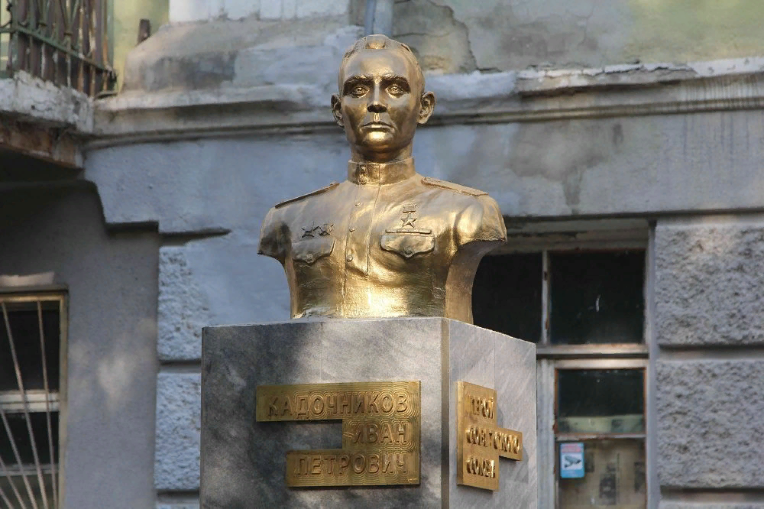
Памятник И.П.Кадочникову в городе Каменск-Уральский
Улица Кадочникова

Slide 16
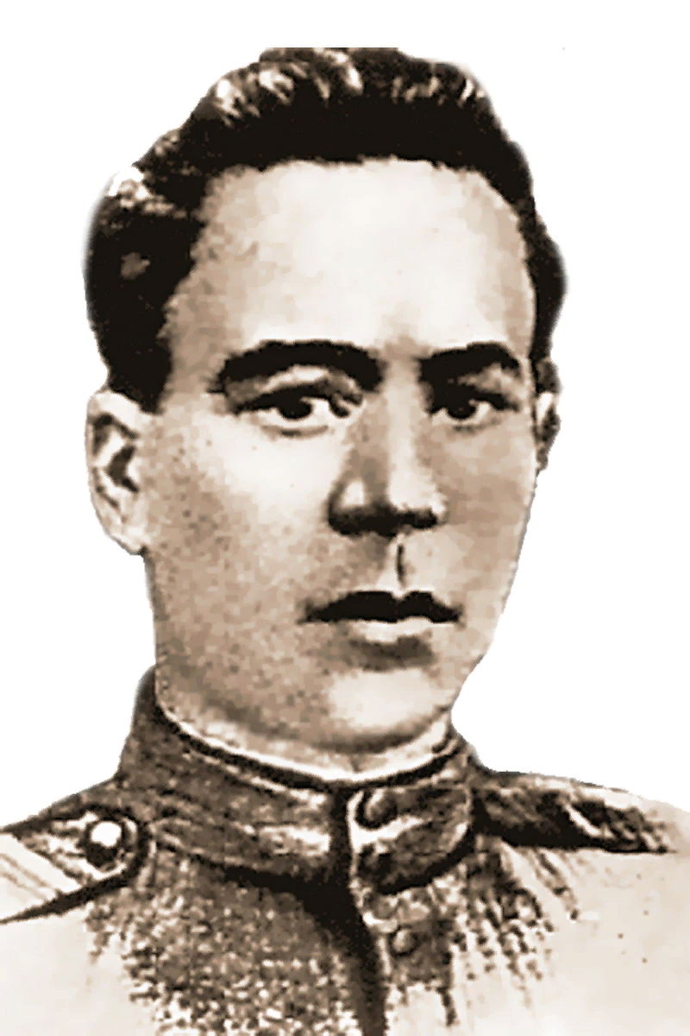
Кунавин Григорий Павлович – герой Советского Союза
Кунавин Григорий Павлович – помощник командира стрелкового взвода 1021-го стрелкового полка 307-й стрелковой Новозыбковской дивизии 50-й армии 2-го Белорусского фронта, ефрейтор.

Slide 17
Кунавин Григорий Павлович родился 24 января 1903 г. В селе Байны, Богдановичевского района Свердловской области в семье крестьянина. С
1924 по 1927 гг. служил в Красной Армии.
До войны работал в ОРСе на станции Синарская.
Осенью 1941 г. ушёл на фронт. Воевал на Юго-Западном фронте под Москвой, участвовал в боях за Орёл, Курск, за освобождение Белоруссии, Польши.
Был помощником командира стрелкового взвода 1021-го стрелкового полка 307-й стрелковой Новозыбковской дивизии.
Погиб в бою за польскую деревню Герасимовичи 26 июля 1944 года, повторив подвиг Александра Матросова.

Slide 18
Ефрейтор Григорий Кунавин 26 июля 1944 года в бою за деревню Харасимовиче (Польша), подполз на близкое расстояние к вражескому дзоту, мешавшему своим губительным огнём продвижению вперёд советскому подразделению, и своим телом, ценой собственной жизни закрыл его амбразуру.

Slide 19
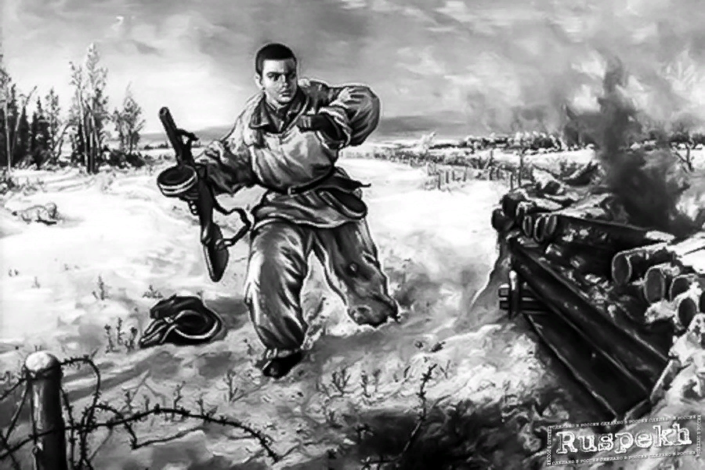

Slide 20
Указом Президиума Верховного Совета СССР от 24 марта 1945 года за образцовое выполнение боевых заданий командования на фронте борьбы с немецко-фашистскими захватчиками и проявленные при этом мужество и героизм ефрейтору Кунавину Григорию Павловичу посмертно присвоено звание Героя Советского Союза.
Награждён орденом Ленина. Удостоен звания «Почётный гражданин деревни Харасимовиче».

Slide 21
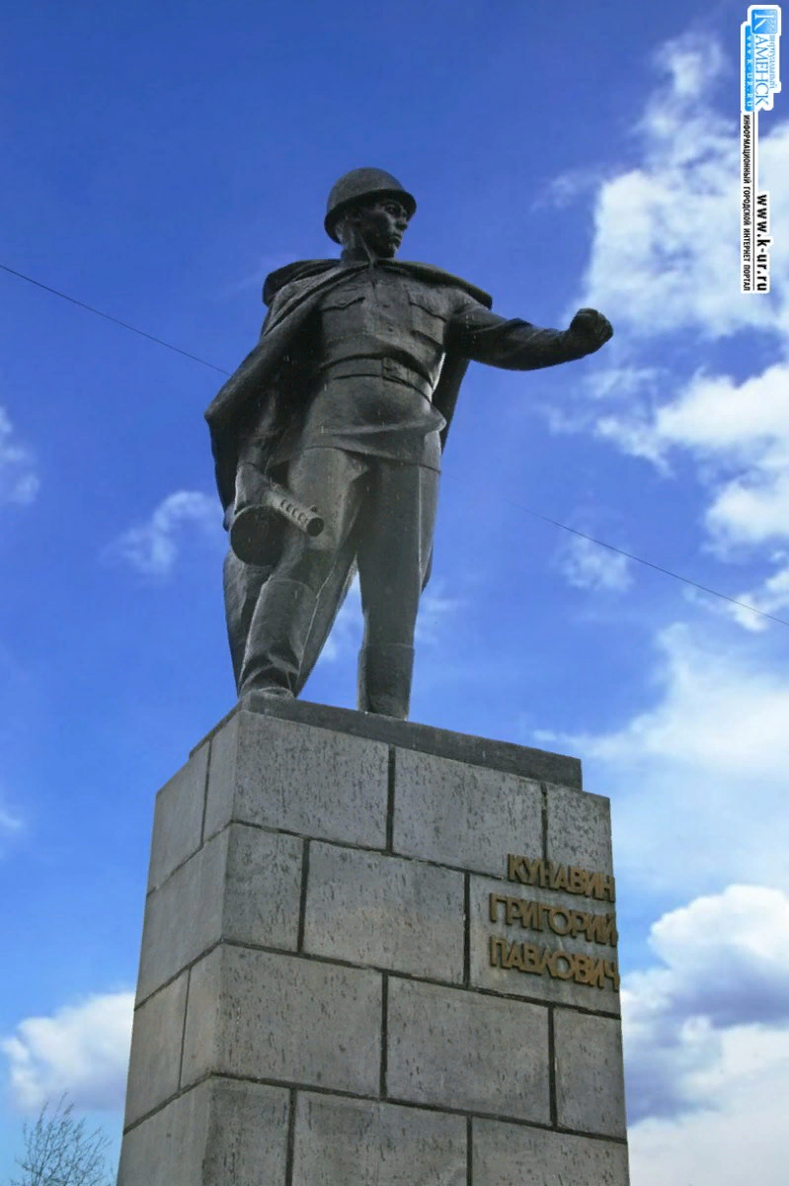
Памятник Герою установлен в городе Каменск-Уральский Свердловской области.
Школа в деревне Харасимовиче,
Каменск-Уральская школа № 60,
улица в Каменске-Уральском,
улица в городе Богданович носят его имя.
В школе № 60 Каменск-Уральска создан музей, а на фасаде её здания установлена мемориальная доска.

Slide 22
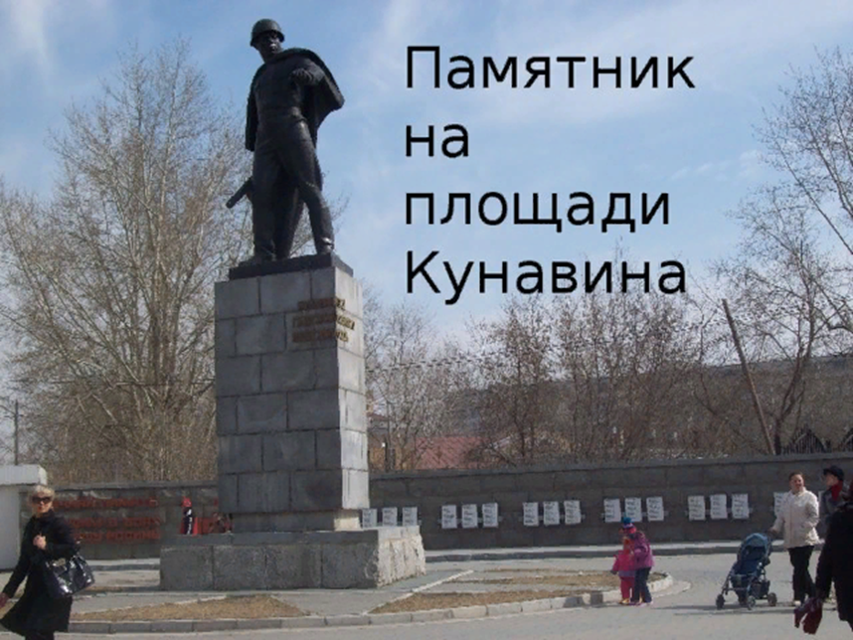

Slide 23
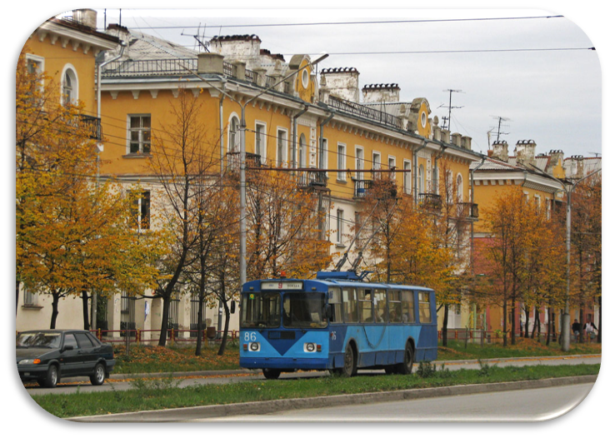
Улица Кунавина

Slide 24
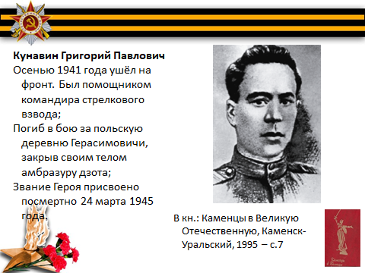

Slide 25
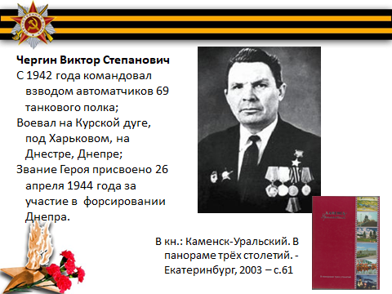

Slide 26
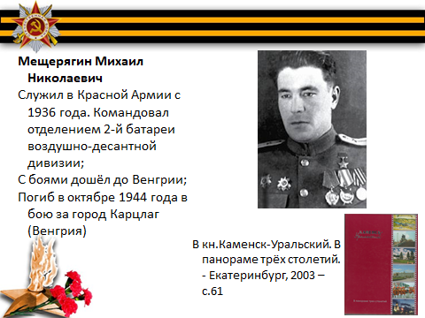

Slide 27
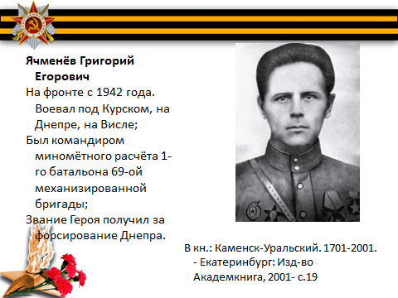

Slide 28

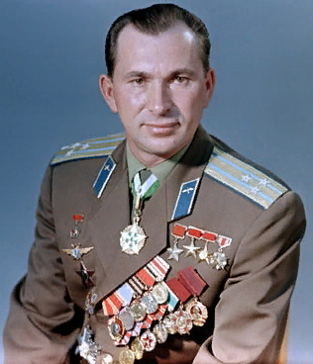
Беляев Павел Иванович - командир многоместного космического корабля "Восход-2", лётчик-космонавт СССР № 10 и14-й космонавт мира, полковник.

Slide 29
Родился 26 июня 1925 года в селе Челищево Вологодской области) в семье фельдшера.
С 6 по 9 класс учился в школе №3 Каменска-Уральского
В июне 1942 года окончил 10 классов в средней школе № 1 в городе Каменск-Уральский Свердловской области. Работал токарем и приёмщиком готовой продукции на трубном заводе в Каменске-Уральском.

Slide 30
С 20 мая 1943 по 2 июля 1944 года - курсант 3-й авиационной школы первоначального обучения летчиков ВВС ВМФ (Сарапул).
В 1945 году окончил Ейское военно-морское авиационное училище лётчиков имени И.В. Сталина.
С 22 июня 1945 года служил летчиком в 38-м гвардейском истребительном авиаполку 12-й штурмовой авиационной дивизии Тихоокеанского флота.
Участвовал в советско-японской войне 1945 года.

Slide 31
28 апреля 1960 года приказом Главкома ВВС зачислен на должность слушателя-космонавта ЦПК ВВС.
С марта 1960 по апрель 1961 года прошел общекосмическую подготовку и 3 апреля 1961 года успешно сдал выпускные экзамены.
4 апреля 1961 года был зачислен на должность космонавта ЦПК ВВС.
С 15 августа 1964 по 25 февраля 1965 года проходил непосредственную подготовку к полету в качестве командира основного экипажа КК «Восход-2».

Slide 32
Командир многоместного космического корабля "Восход-2" полковник Беляев П.И. 18-19 марта 1965 года совместно с А.А. Леоновым совершил космический полёт, во время которого впервые в истории был осуществлён выход человека в открытый космос.
При возвращении на Землю, в связи с отказом автоматики, П.И. Беляев впервые осуществил спуск космического корабля с орбиты и посадку с использование ручной системы управления.
После приземления в глухой тайге в Пермской области, экипаж был эвакуирован спасателями около 2-х суток. Продолжительность полета составила 1 сутки 02 часа 02 минуты 17 секунд.

Slide 33
За мужество и героизм, проявленные при освоении космического пространства, Указом Президиума Верховного Совета СССР от 23 марта 1965 года полковнику Беляеву Павлу Ивановичу присвоено звание Героя Советского Союза с вручением ордена Ленина и медали "Золотая Звезда".

Slide 34
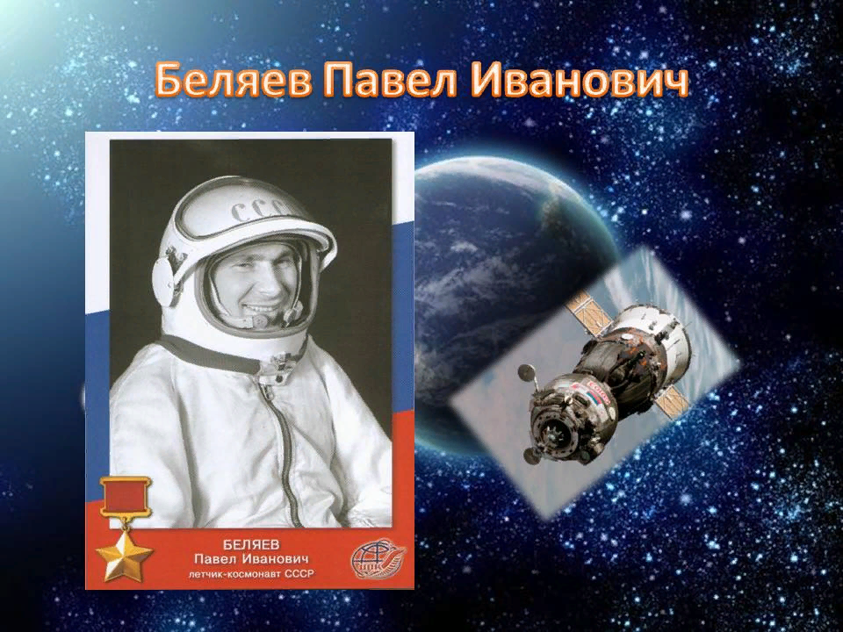

Slide 35
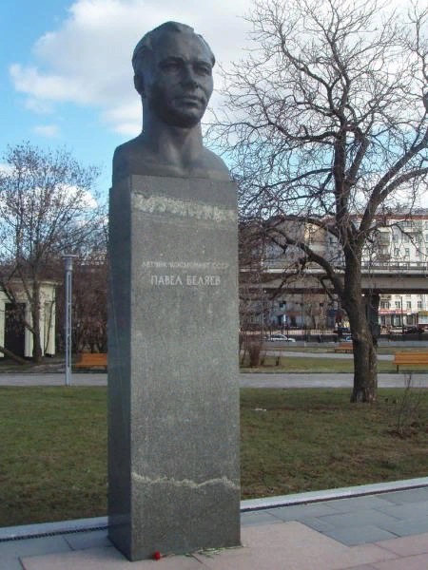
В Москве, на проспекте Мира, на аллее Космонавтов, установлен бюст Героя.
В городе Вологде - памятник.
Мемориальная доска установлена на здании СКЗ «Алмаз» в городе Череповец Вологодской области (2013).
Имя П.И. Беляева присвоено малой планете (№ 2030),
кратеру на Луне,
научно-исследовательскому судну АН СССР.
Его имя носят улицы в Вологде, Череповце, Пензе, Перми, Каменске-Уральском, Ростове-на-Дону, Владивостоке.

Slide 36
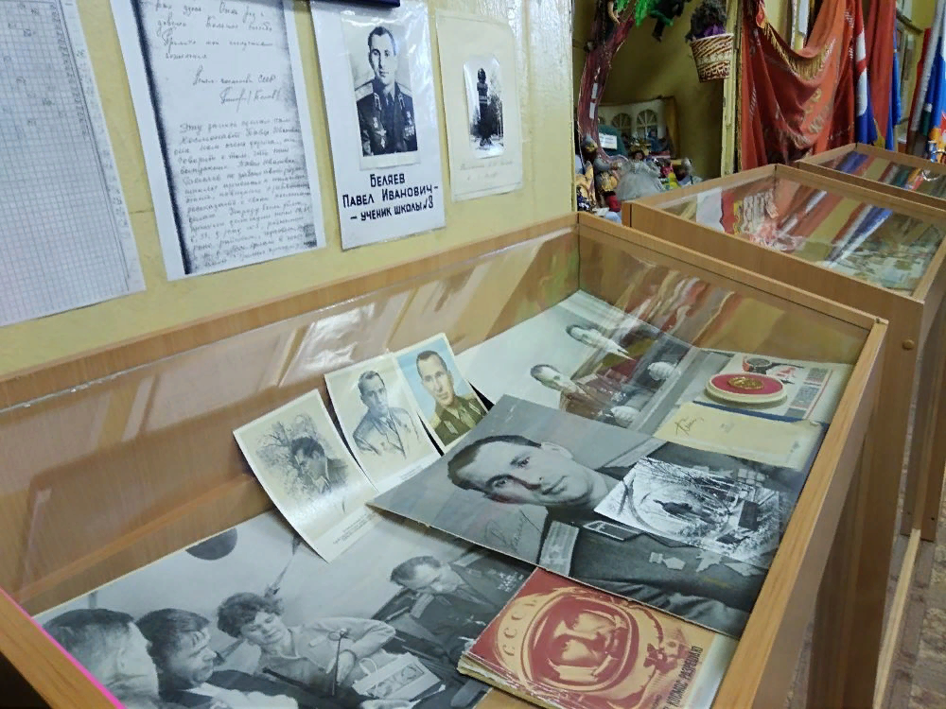
Музей Беляева в школе №3

Slide 37
